Slide 1
第5章 手机平板要兼顾，探究Fragment

Slide 2
Fragment是什么
Fragment是一种可以嵌入在Activity当中的UI片段，它能让程序更加合理和充分地利用大屏幕的空间，因而在平板上应用得非常广泛。
虽然Fragment对你来说是个全新的概念，但我相信你学习起来应该毫不费力，因为它和Activity实在是太像了，同样都能包含布局，同样都有自己的生命周期。
你甚至可以将Fragment理解成一个迷你型的Activity，虽然这个迷你型的Activity有可能和普通的Activity是一样大的。

Slide 3
Fragment的基本用法

Slide 4
定义Fragment的布局
新建一个左侧Fragment的布局left_fragment.xml，再新建一个右侧Fragment的布局right_fragment.xml，代码如下所示：
<LinearLayout xmlns:android="http://schemas.android.com/apk/res/android"
android:orientation="vertical"
android:layout_width="match_parent"
android:layout_height="match_parent">
<Button
android:id="@+id/button"
android:layout_width="wrap_content"
android:layout_height="wrap_content"
android:layout_gravity="center_horizontal"
android:text="Button"
/>
</LinearLayout>
<LinearLayout xmlns:android="http://schemas.android.com/apk/res/android"
android:orientation="vertical"
android:background="#00ff00"
android:layout_width="match_parent"
android:layout_height="match_parent">
<TextView
android:layout_width="wrap_content"
android:layout_height="wrap_content"
android:layout_gravity="center_horizontal"
android:textSize="24sp"
android:text="This is right fragment"
/>
</LinearLayout>

Slide 5
创建Fragment
然后编写LeftFragment和RightFragment中的代码，如下所示：
class LeftFragment : Fragment() {
override fun onCreateView(inflater: LayoutInflater,
container: ViewGroup?,
savedInstanceState: Bundle?): View? {
return inflater.inflate(R.layout.left_fragment, container, false)
}
}
class RightFragment : Fragment() {
override fun onCreateView(inflater: LayoutInflater,
container: ViewGroup?,
savedInstanceState: Bundle?): View? {
return inflater.inflate(R.layout.right_fragment, container, false)
}
}

Slide 6
在布局中引入Fragment
接下来修改activity_main.xml，在布局中引入Fragment。
<LinearLayout xmlns:android="http://schemas.android.com/apk/res/android"
android:orientation="horizontal"
android:layout_width="match_parent"
android:layout_height="match_parent" >
<fragment
android:id="@+id/leftFrag"
android:name="com.example.fragmenttest.LeftFragment"
android:layout_width="0dp"
android:layout_height="match_parent"
android:layout_weight="1" />
<fragment
android:id="@+id/rightFrag"
android:name="com.example.fragmenttest.RightFragment"
android:layout_width="0dp"
android:layout_height="match_parent"
android:layout_weight="1" />
</LinearLayout>

Slide 7
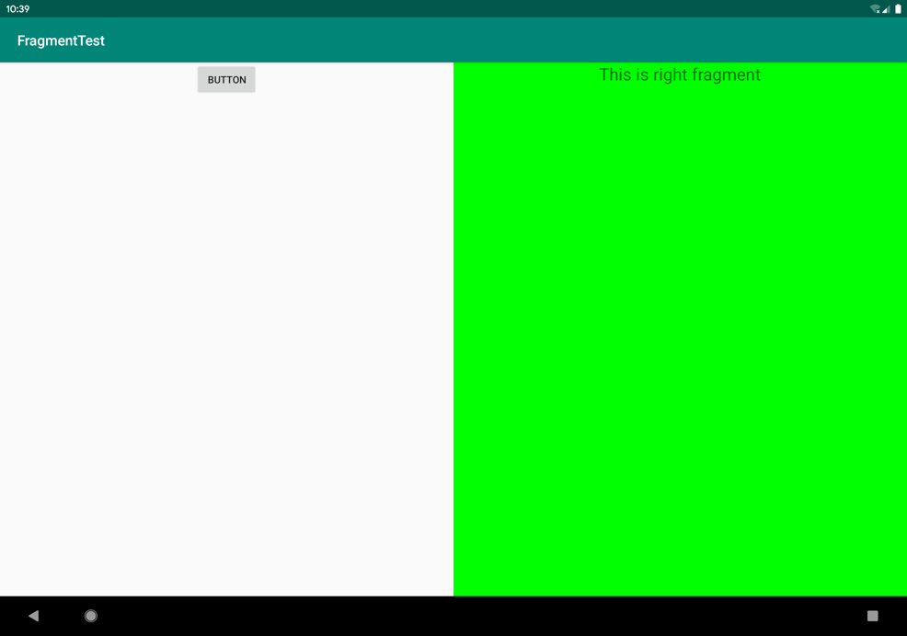
Fragment的运行效果
这样最简单的Fragment示例就已经写好了，运行效果见下图。

Slide 8
动态添加Fragment
首先需要准备一个布局作为动态添加Fragment的窗口。
<LinearLayout xmlns:android="http://schemas.android.com/apk/res/android"
android:orientation="horizontal"
android:layout_width="match_parent"
android:layout_height="match_parent" >
<fragment
android:id="@+id/leftFrag"
android:name="com.example.fragmenttest.LeftFragment"
android:layout_width="0dp"
android:layout_height="match_parent"
android:layout_weight="1" />
<FrameLayout
android:id="@+id/rightLayout"
android:layout_width="0dp"
android:layout_height="match_parent"
android:layout_weight="1" >
</FrameLayout>
</LinearLayout>

Slide 9
动态添加Fragment
然后在代码中向FrameLayout里添加内容，从而实现动态添加Fragment的功能。
class MainActivity : AppCompatActivity() {
override fun onCreate(savedInstanceState: Bundle?) {
super.onCreate(savedInstanceState)
setContentView(R.layout.activity_main)
button.setOnClickListener {
replaceFragment(AnotherRightFragment())
}
}
private fun replaceFragment(fragment: Fragment) {
val fragmentManager = supportFragmentManager
val transaction = fragmentManager.beginTransaction()
transaction.replace(R.id.rightLayout, fragment)
transaction.commit()
}
}

Slide 10
动态添加Fragment的步骤
创建待添加Fragment的实例。
获取FragmentManager，在Activity中可以直接调用getSupportFragmentManager()方法获取。
开启一个事务，通过调用beginTransaction()方法开启。
向容器内添加或替换Fragment，一般使用replace()方法实现，需要传入容器的id和待添加的Fragment实例。
提交事务，调用commit()方法来完成。

Slide 11
在Fragment中实现返回栈
FragmentTransaction中提供了一个addToBackStack()方法，可以用于将一个事务添加到返回栈中，从而实现类似于Activity返回栈的效果。
class MainActivity : AppCompatActivity() {
…
private fun replaceFragment(fragment: Fragment) {
val fragmentManager = supportFragmentManager
val transaction = fragmentManager.beginTransaction()
transaction.replace(R.id.rightLayout, fragment)
transaction.addToBackStack(null)
transaction.commit()
}
}

Slide 12
Fragment的生命周期

Slide 13
Fragment的生命周期
onAttach() 当Fragment和Activity建立关联时调用。
onCreateView() 为Fragment创建视图（加载布局）时调用。
onActivityCreated() 确保与Fragment相关联的Activity已经创建完毕时调用。
onDestroyView() 当与Fragment关联的视图被移除时调用。
onDetach() 当Fragment和Activity解除关联时调用。

Slide 14
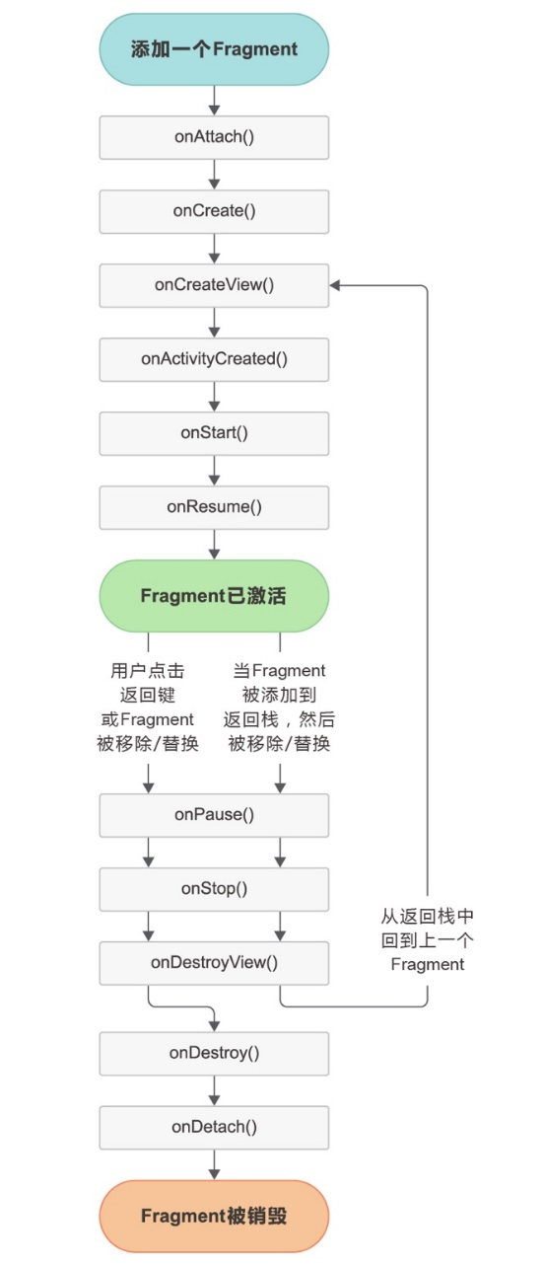
Fragment的生命周期示意图

Slide 15
限定符的使用

Slide 16
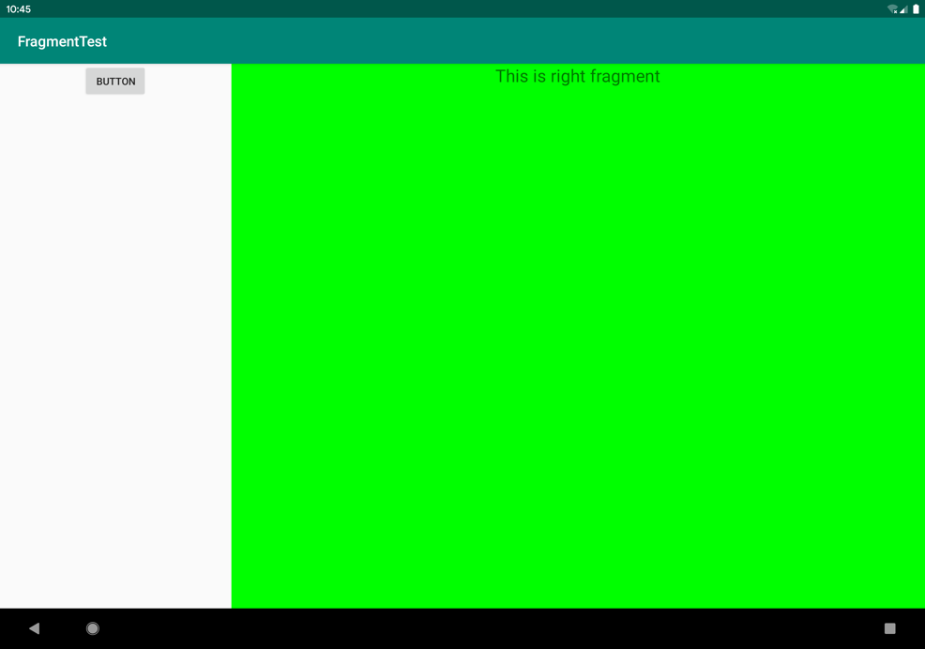
large限定符
很多平板应用采用的都是双页模式，那么怎样才能在运行时判断程序应该是使用双页模式还是单页模式呢？这就需要借助限定符（qualifier）来实现了。
使用large限定符，那些屏幕被认为是large的设备就会自动加载layout-large文件夹下的布局，小屏幕的设备则还是会加载layout文件夹下的布局。

Slide 17
最小宽度限定符
使用large限定符可以成功解决单页双页的判断问题，不过很快又有一个新的问题出现了：large到底是指多大呢？有的时候我们希望可以更加灵活地为不同设备加载布局，不管它们是不是被系统认定为large，这时就可以使用最小宽度限定符（smallest-width qualifier）了。
在res目录下新建layout-sw600dp文件夹，这样当程序运行在屏幕宽度大于等于600dp的设备上时，会加载layout-sw600dp/activity_main布局，当程序运行在屏幕宽度小于600dp的设备上时，则仍然加载默认的layout/activity_main布局。

Slide 18
Kotlin课堂

Slide 19
扩展函数
扩展函数表示即使在不修改某个类的源码的情况下，仍然可以打开这个类，向该类添加新的函数。
其语法结构非常简单，如下所示：
fun ClassName.methodName(param1: Int, param2: Int): Int {
return 0
}

Slide 20
运算符重载
Kotlin的运算符重载允许我们让任意两个对象进行相加，或者是进行更多其他的运算操作。
这里以加号运算符为例，如果想要实现让两个对象相加的功能，那么它的语法结构如下：
class Obj {
operator fun plus(obj: Obj): Obj {
// 处理相加的逻辑
}
}

Slide 21
运算符重载
语法糖表达式和实际调用函数对照表如下所示：
语法糖表达式 | 实际调用函数
a + b | a.plus(b)
a - b | a.minus(b)
a * b | a.times(b)
a / b | a.div(b)
a % b | a.rem(b)
a++ | a.inc()
a-- | a.dec()
+a | a.unaryPlus()
-a | a.unaryMinus()
!a | a.not()
a == b | a.equals(b)
a > b a < b a >= b a <= b | a.compareTo(b)
a..b | a.rangeTo(b)
a[b] | a.get(b)
a[b] = c | a.set(b, c)
a in b | b.contains(a)

Slide 22
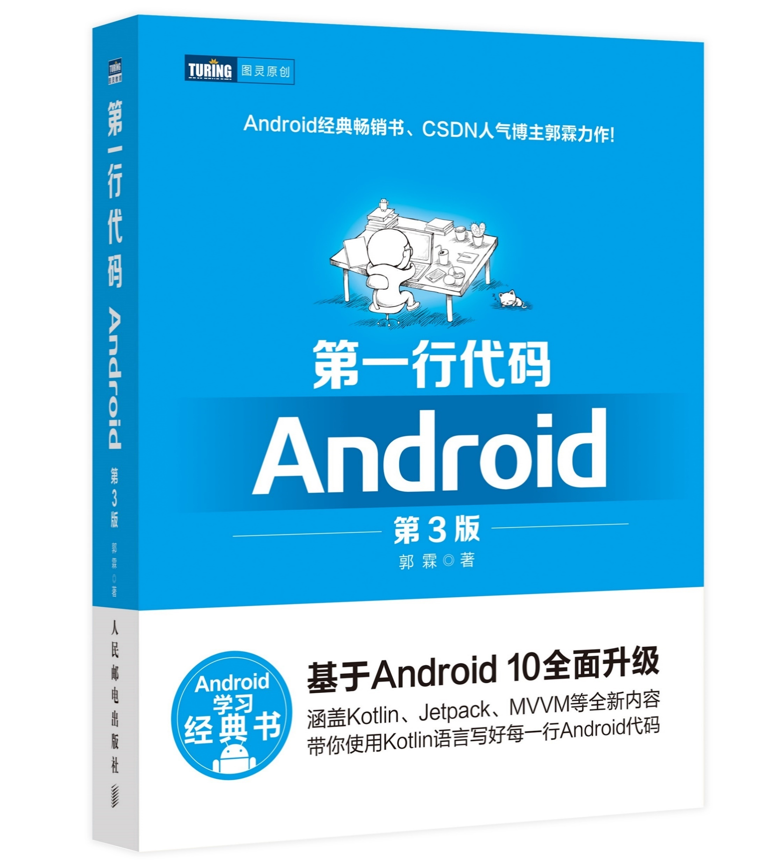

推荐阅读
1. 《第一行代码——Android》官方主页
https://www.ituring.com.cn/book/2744
2. 郭霖微信公众号

Slide 23
结束

